Slide 1
Definición Proyecto APT Sistema de Gestión Food Truck
CAPSTONE - FASE 1

Slide 2
Tabla de Contenidos
01
02
03
05
06
07
04
Equipo de Trabajo
Contexto del Proyecto
Descripción del Sistema
Objetivos
08
Arquitectura & Tecnologías
Metodología
Planificación Inicial
Factibilidad y Conclusión

Slide 3



01 Equipo de Trabajo
Gustavo Pezzini Puen
Rol: Líder Frontend & UI
Vicente Gálvez Roldán Rol: Líder Backend & APIs
René Veloso Salazar Rol: Líder Datos & Calidad

Slide 4
02 Contexto del Proyecto
Problemática Actual
Desafíos Especificos
El sector de Food Trucks en Chile ha experimentado un crecimiento significativo, pero la mayoría opera con sistemas rudimentarios que no se adaptan a las particularidades de la venta móvil.
Operación en espacios reducidos
Conectividad intermitente
Necesidad de rapidez en la atención
Cumplimiento de normativas fiscales (SII)
Oportunidad de Innovación
Desarrollar una solución tecnológica especializada que comprenda y se adapte a la realidad operativa del sector de Food Trucks.

Slide 5
03 Descripción del Sistema
Sistema de Gestión Integral mediante Aplicación Web Progresiva (PWA)
Funcionalidades Clave
Gestión de pedidos rápida y personalizable
Impresión automática de comandas y boletas
Operación offline con sincronización posterior
Control completo de caja (apertura, cierre, reportes)
Historial detallado de transacciones
Integración con terminales POS
Soporte para múltiples empresas y sucursales

Slide 6
04 Objetivos
Objetivo General
Diseñar e implementar un sistema integral para Food Trucks que optimice la gestión de pedidos, caja y ventas, garantizando operatividad online/offline, escalabilidad multi-empresa.
Objetivos Especificos
Facilitar captura rápida de pedidos con personalización por tipo de producto
Automatizar generación e impresión de comandas y boletas
Implementar historial completo con capacidad de consultas y reportes
Garantizar funcionalidad offline con sincronización automática
Controlar apertura, cierre y movimientos de caja con reportes financieros
Integrar con terminales de pago para transacciones automáticas

Slide 7
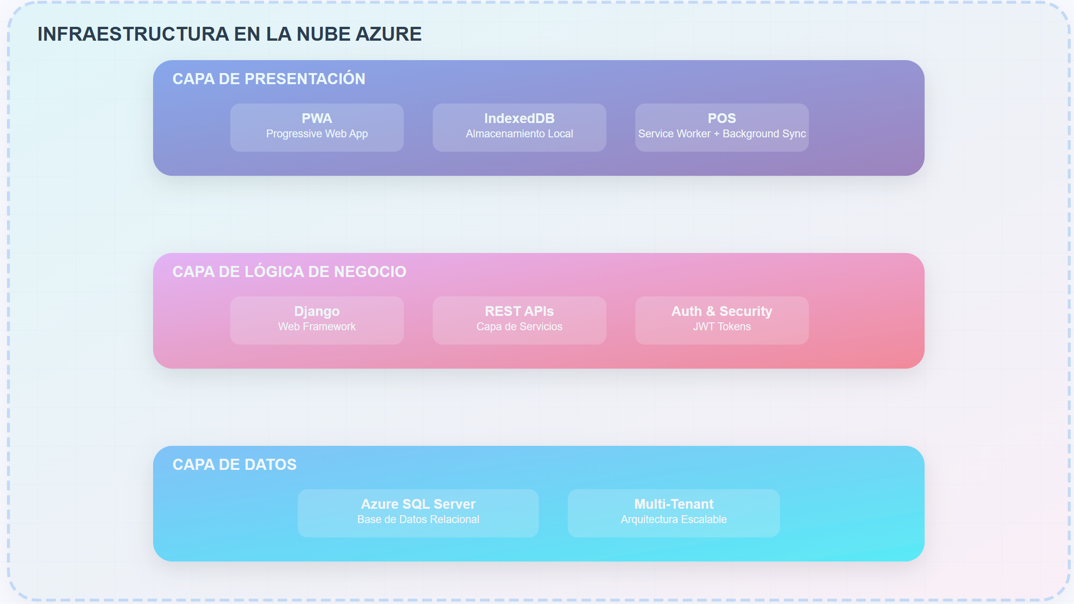
05 Arquitectura & Tecnologías

Slide 8
06 Metodología
Fase Tradicional
Inicio del proyecto
Levantamiento de requerimientos
Análisis y diseño
Planificación macro
Fase Ágil
Backlog del producto
Sprint Planning
Sprint Review
Pruebas iterativas
Fase Transversal - Kanban
Control de tareas | Gestión visual
Seguimiento continuo | Azure DevOps

Slide 9
07 Planificación Inicial
 | Semanas 1-2 | Semanas 3-4 | Semanas 5-7 | Semanas 7-9 | Semanas 10-12 | Semanas 13-15 | Semanas 16-18
Levantamiento de requerimientos y planificación macro | X
Análisis y diseño de base de datos + Diagramas |  | X
SPRINT 1: Infraestructura & Backend Core |  |  | X
SPRINT 2: Frontend Core & PWA |  |  | X | X
SPRINT 3: Integración & Sincronización |  |  |  |  | X
SPRINT 4: Funcionalidades Avanzadas & Optimización |  |  |  |  |  | X
UAT y Despliegue |  |  |  |  |  |  | X
Documentación Final |  |  |  |  |  |  | X
Entrega y Presentación |  |  |  |  |  |  | X
Pruebas iterativas (durante sprints) |  |  | X | X | X | X

Slide 10
08 Factibilidad y Conclusión
Factibilidad
Alcance apropiado: MVP funcional en un semestre
Recursos disponibles: Equipo con habilidades complementarias
Tecnologías accesibles: Stack bien documentado
Infraestructura: Azure disponible vía programas estudiantiles
Conclusión
Proyecto técnicamente factible que integra competencias clave del perfil de egreso para resolver una problemática real del mercado de Food Trucks en Chile.

Slide 11
Gracias!
Sistema de Gestión Food Truck

